Slide 1

Servidor WEB e Acesso à Internet

Slide 2
Objectivos
Os formandos deverão ser capazes de reconhecer um servidor WEB
Especificamente deverão:
  Ser capazes de perceber as diferenças quando se fala em servidor WEB;
  Perceber como funciona um servidor WEB
  Quais os objectivos de um servidor WEB
  Que aplicações pode ter um servidor WEB

Slide 3
Conhecimentos

Slide 4
O que é um servidor WEB
Servidor, neste caso software, que permite a disponibilização de conteúdos através de protocolo HTTP ou HTTPS
Não confundir com equipamento físico.
Servidor WEB, no âmbito deste módulo, é sempre e apenas software.

Slide 5
O que podemos fazer com ele?
Permite publica páginas HTML estáticas ou dinâmicas
Criar portais de empresas
Criar sistemas de intranet/rede local
Disponibilizar conteúdos como imagens, vídeo (por download), documentos, etc.

Slide 6
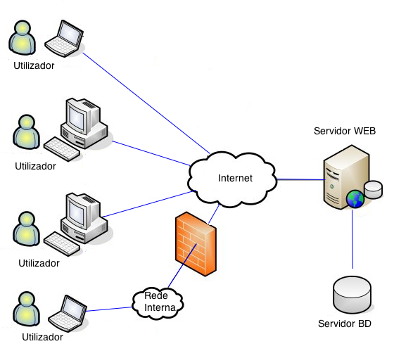
Arquitectura Geral

Slide 7
Aceder ao servidor
Como utilizador
  Através de um browser
  Através de uma widget
  Através de uma aplicação específica desenvolvida de propósito, ex: twitter e facebook
Como Administrador
  Através de consola
  Através de aplicações gráficas

Slide 8
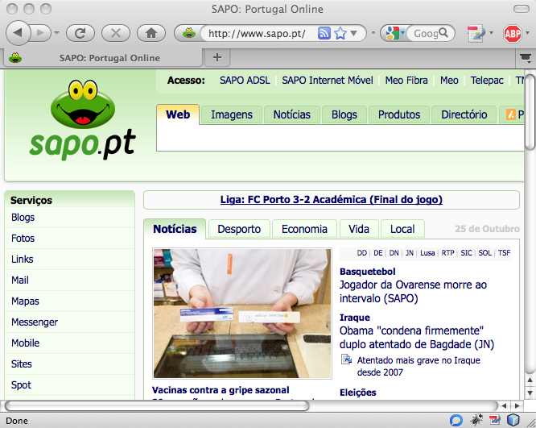

Slide 9
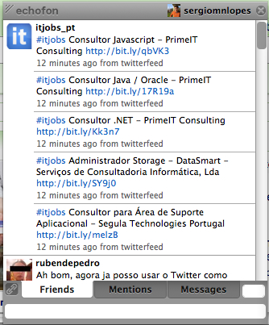
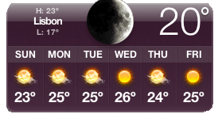

Slide 10
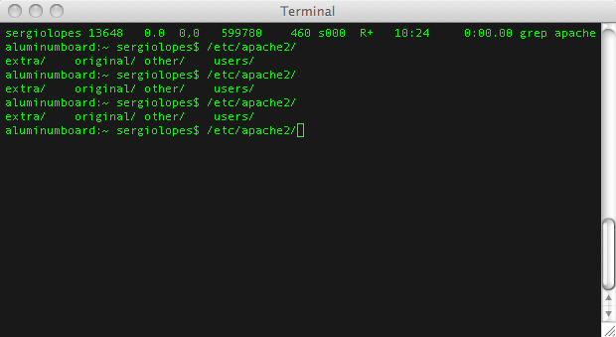

Slide 11
Alguns Servidores WEB
Apache HTTP Server
IIS, Internet Information Service (Microsoft)
LightHTTPd
Apache Tomcat *
IBM HTTP Server
Glassfish *

Slide 12
Actividade
Aceder a vários servidores/endereços

Slide 13
Apache
Servidor WEB mais usado no mundo
54,48% de todas as páginas existentes
Criado em 1994
Distribuído como parte integranda de vários sistemas, ex: Oracle DB
Presente em quase todas as distribuições GNU/Linux

Slide 14
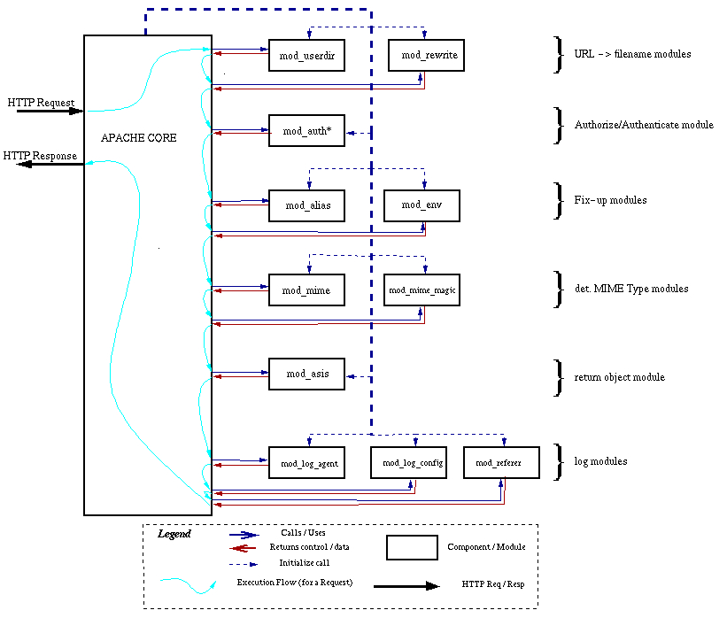
Interior

Slide 15
Estrutura/Composição
Servidor modular
  Funcionalidades implementadas por módulos
MultiProcessing Modules
  Permite execução em sistemas baseados em processos, híbridos ou threads
Binários para várias plataformas
  Pode ser executado em Windows, GNU/Linux, Solaris, etc (eu uso em Mac OS X), com o mesmo funcionamento

Slide 16
http.conf
Ficheiro de configuração mais importante do servidor
Guarda todas as definições para novas instâncias do servidor
Pode incluir outros ficheiros específicos
A sua localização depende do SO
Um erro de configuração pode tornar o servidor inútilizavel
Por omissão, bem configurado

Slide 17
Actividade
Obter a versão correcta do software

Slide 18
Liberdades/Restrições
Apache Foundation
Licença de Software Livre (Free Software é diferente de ´freeware´)
Apache License

Slide 19
Instalação do Apache
Em Windows
  Obter o executável
  Correr o executável
  Se a instalação foi terminada com sucesso, configurar servidor
Em Linux
  Se não está instalado, clicar na caixa ou executar comando
  Configurar se as definições por omissão não servem

Slide 20
Actividade
Instalar

Slide 21
Síntese
Vimos:
O que é um servidor WEB;
Como se diferencia de um sistema físico
Qual a sua estrutura base e qual a configuração genérica de acesso
Como aceder ao servidor e que exemplos de servidores existem
O servidor Apache HTTP Server e sua estrutura Interna
Instalação do servidor

Slide 22
Verificação de conhecimentos

Slide 23
Conclusão
O apache HTTP server é um servidor flexível e poderoso que podemos usar para criar o nosso espaço na WEB

